Slide 1

第六組
Mentor:許晏寧
組員:李泓慶,駱郁雯

Slide 2
投資標的:歐元日K
最佳化期間：2009/1/1~2013/12/31
回測時間：2008/1/2~2015/10/31
滑價：納入手續費設定(共$37.5單邊）

Slide 3
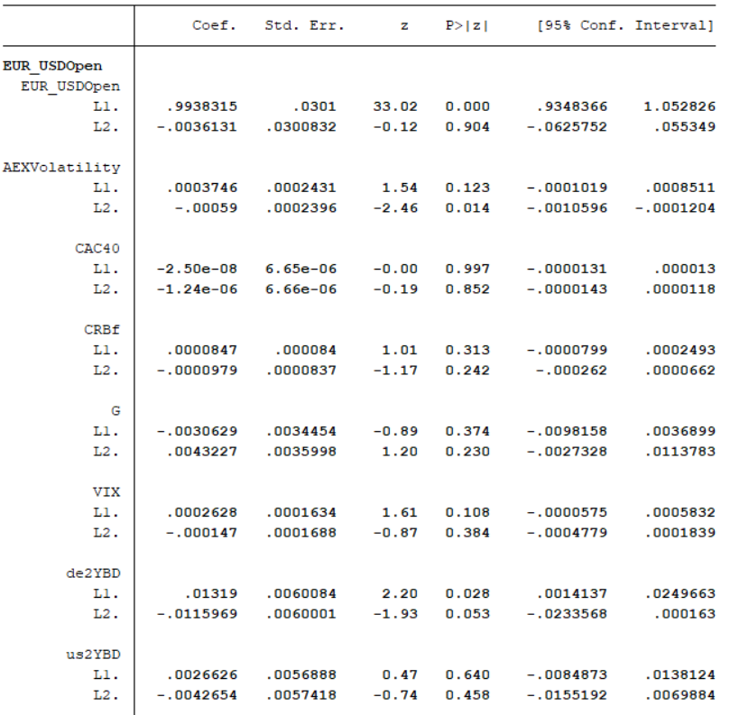
向量自回歸 找出具有 領先歐元的指標
1
接近Random walk(無法預測別人,也無法被預測)

Slide 4
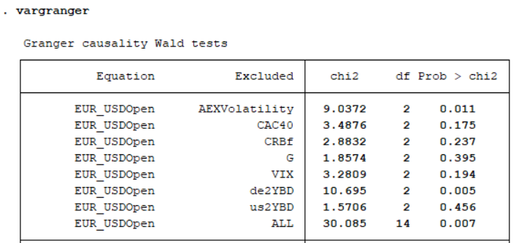
格蘭傑 因果檢驗
1

Slide 5
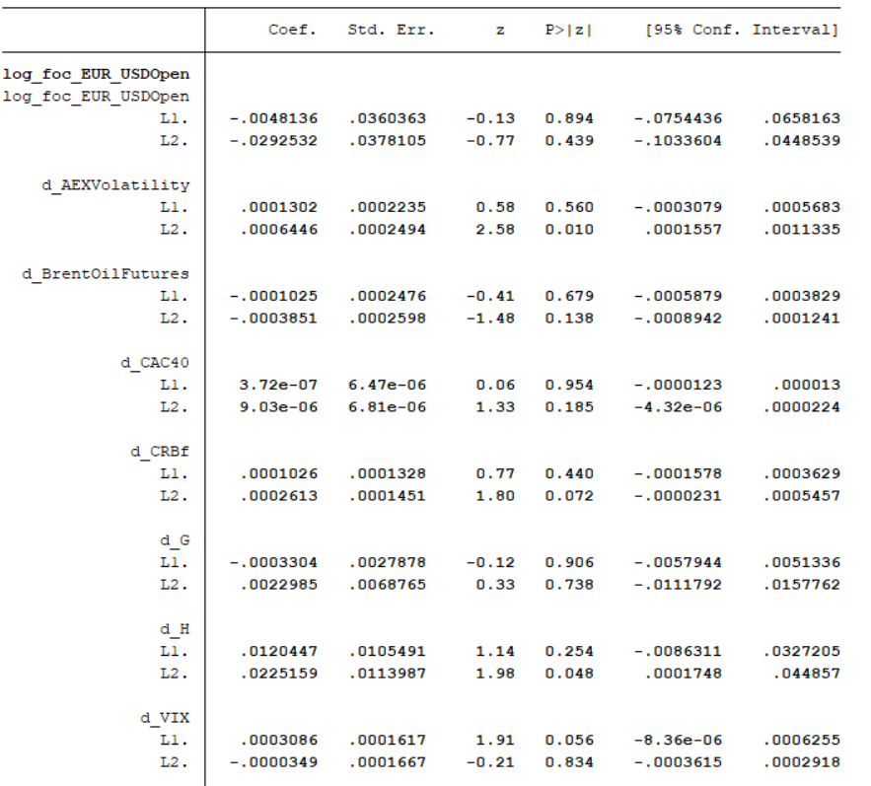
取:log以及一階差分 (報酬率)
2

Slide 6


假設冰棒銷售量會隨著氣溫增加而增加 落後一天(今天溫度增加,明天冰棒銷量才增加)
第1個做的是溫度與冰棒總銷量的向量自回歸
第2個做的是溫度的增加量(%)與冰棒銷售量增加(%)的向量自回歸

Slide 7
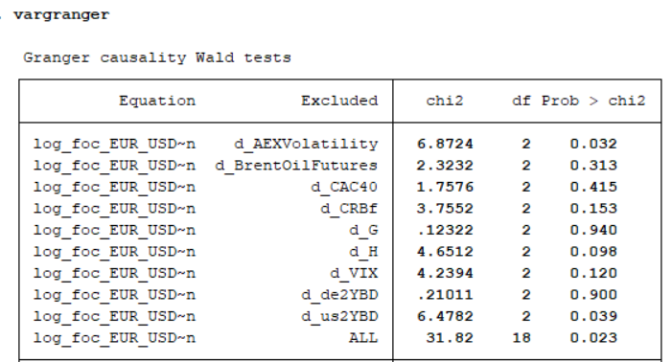
格蘭傑 因果檢驗
2

Slide 8
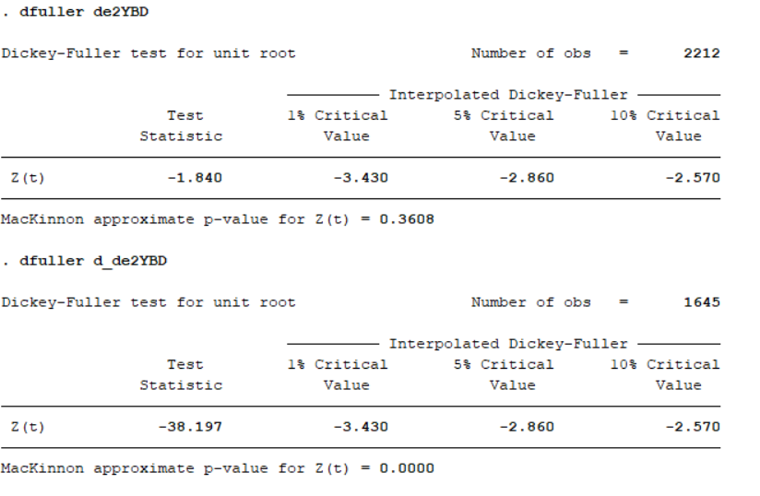
dfuller 檢定是否是random walk

Slide 9

策略發想
交叉比對後我們選出
AEXV (Amsterdam Exchange Volatility Index)
德國兩年期公債殖利率
美國兩年期公債殖利率
以這三個指標嘗試寫策略

Slide 10
策略發想
德國債券殖利率通常低於美國同期。
殖利率差異的縮小一般有利於歐元/美元匯率走高。
差異較前一段時期差異變小則做多。
反之，則做空。
AEXV 作為領先歐元指標，表示衡量AEX的波動度。
當波動度大於前段時期的話則做空。

Slide 11
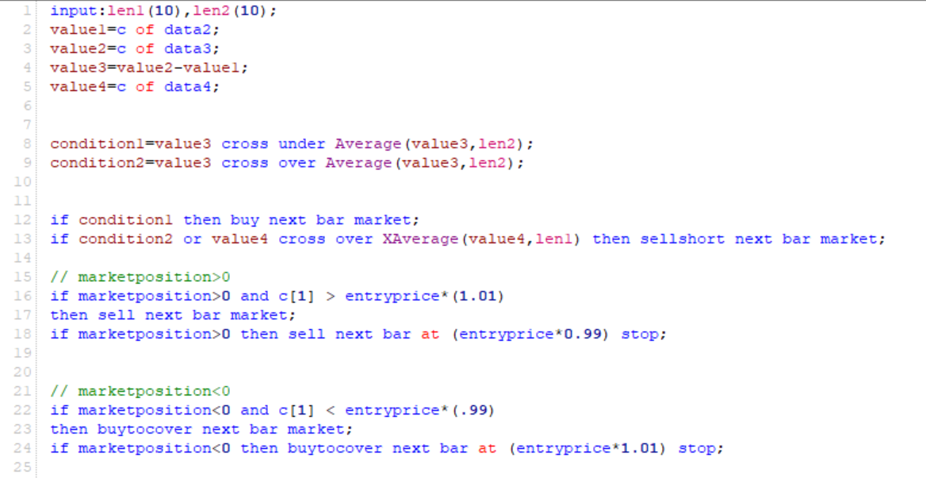
程式碼
Data2：德國債券殖利率
Data3：美國債券殖利率
Data4：AEXV
昨日收盤價高(低)於進場價1%的時候停利，低(高)於進場價1%時停損。

Slide 12
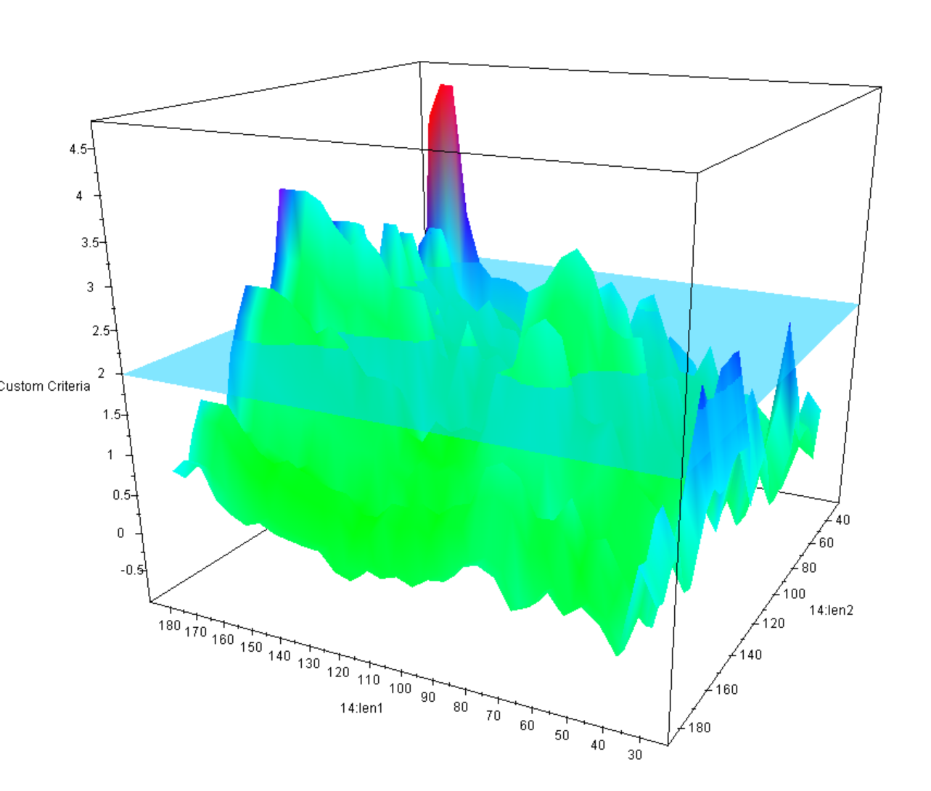
最佳化 Z軸: 淨利/MDD
樣本內
Len1:150
Len2:120

Slide 13
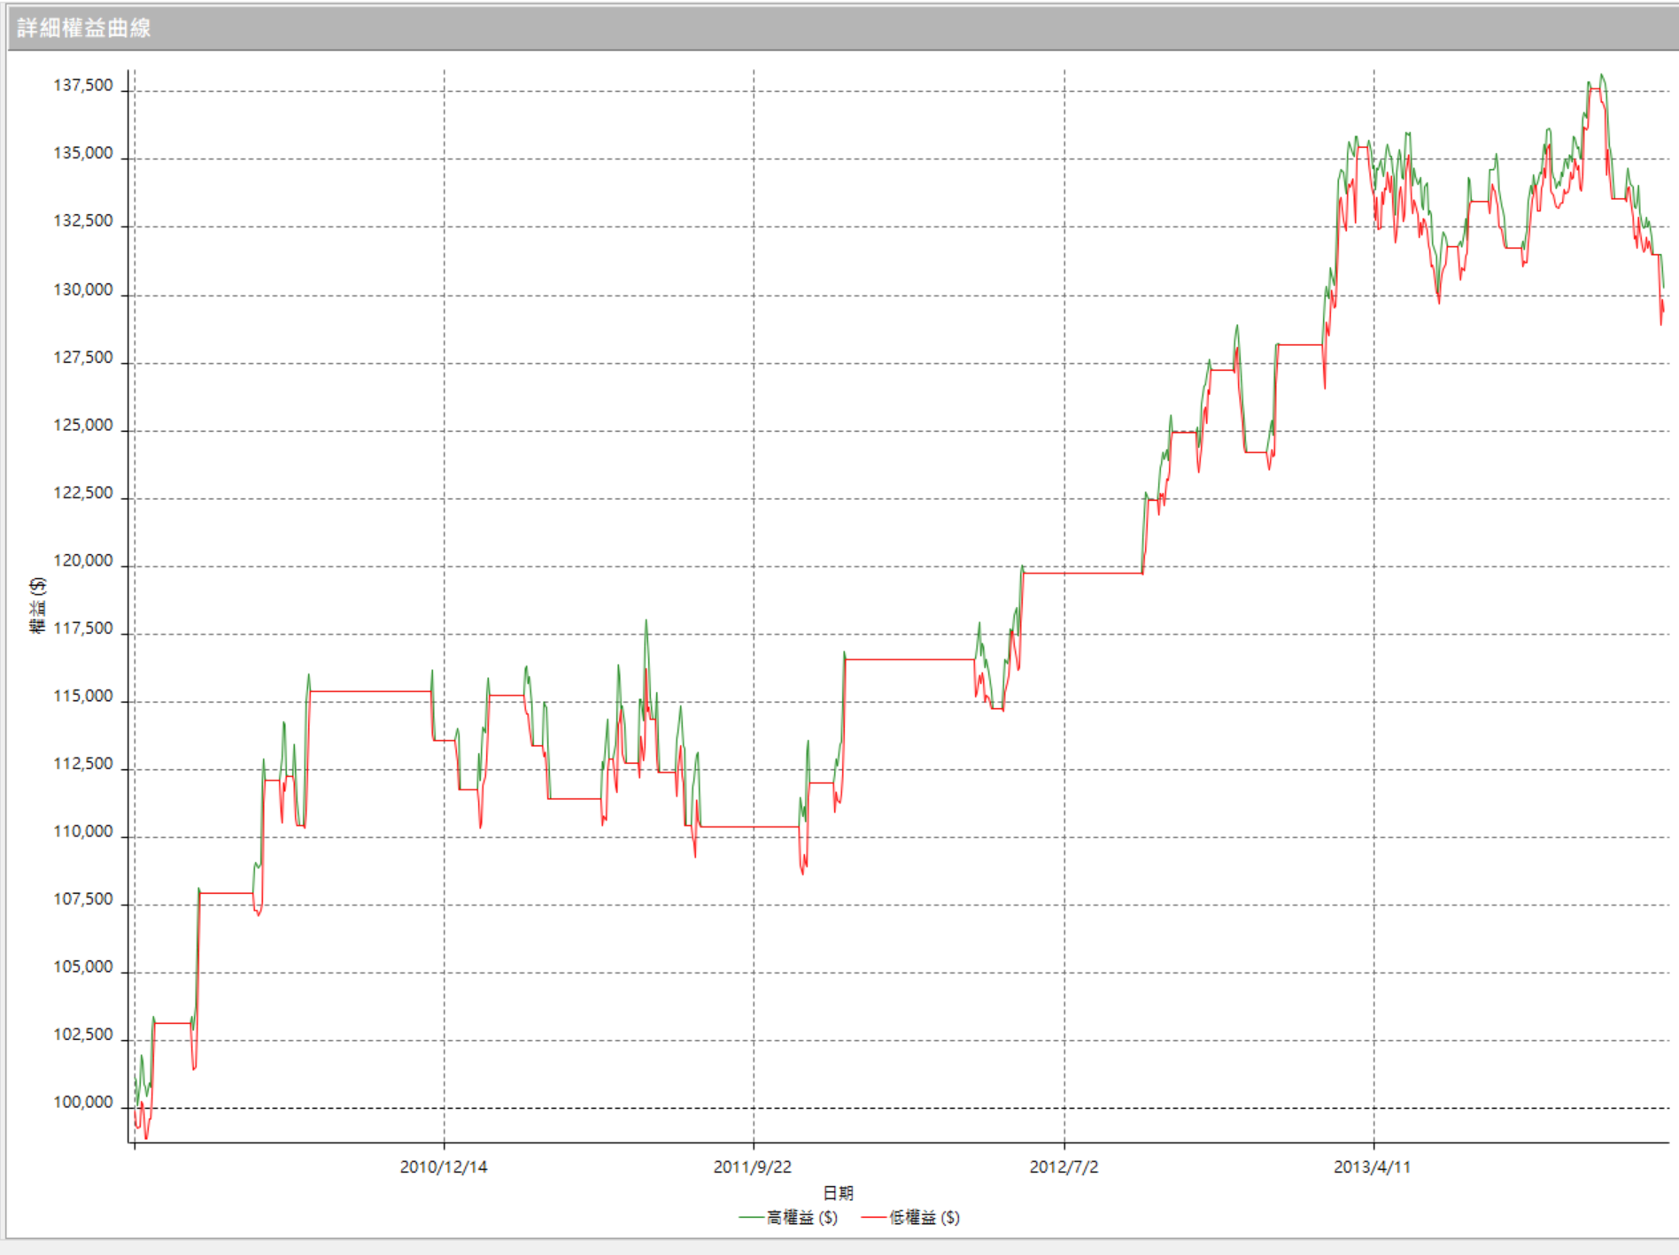
詳細權益 曲線
樣本內

Slide 14
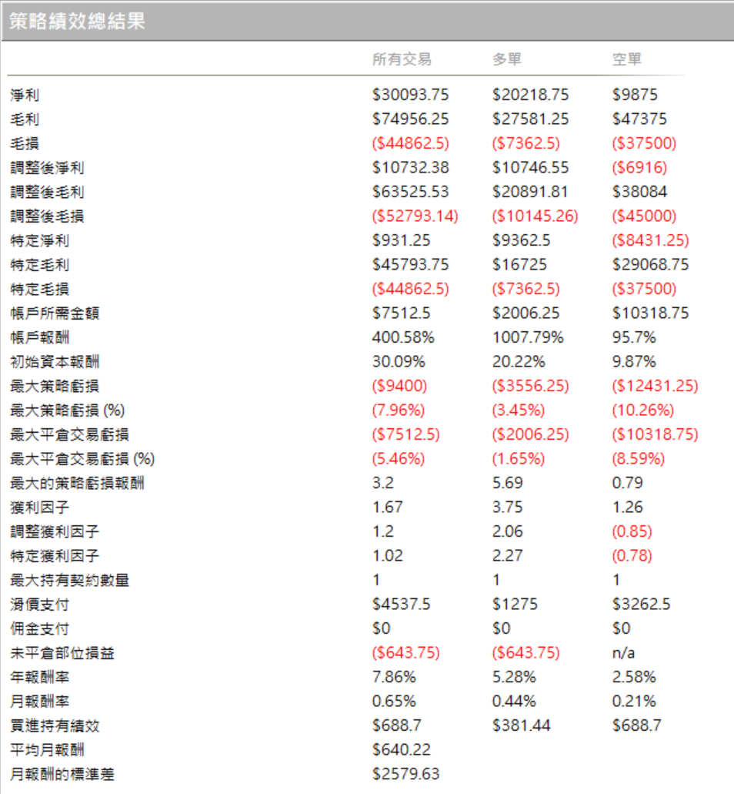
策略績效總效果
樣本內

Slide 15
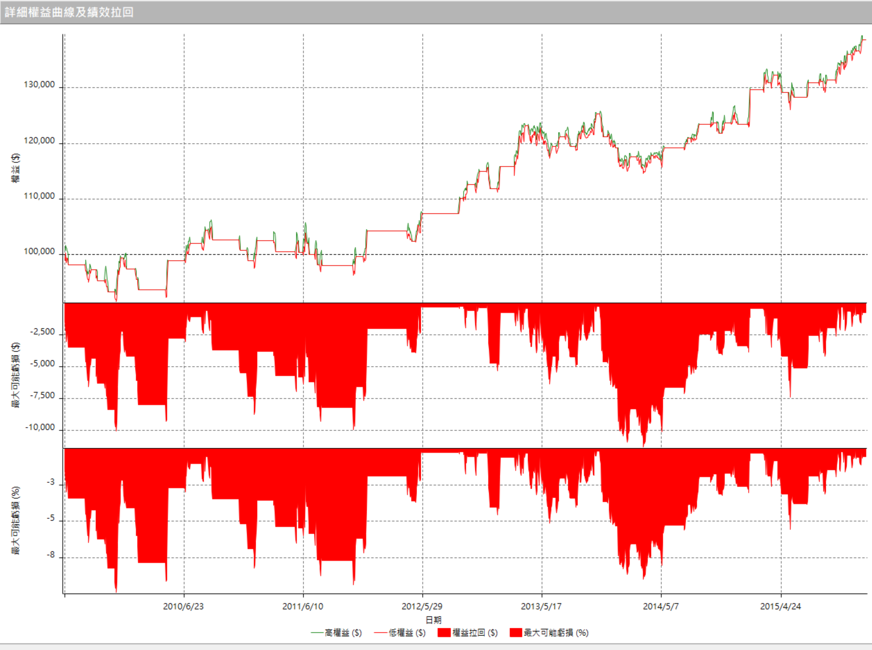
詳細權益 曲線
樣本外

Slide 16
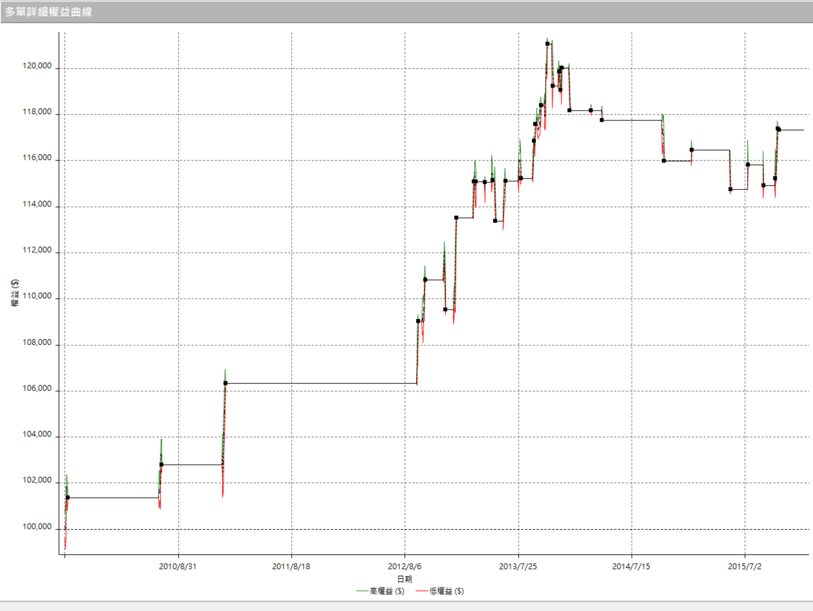
多單詳細 權益曲線
樣本外

Slide 17
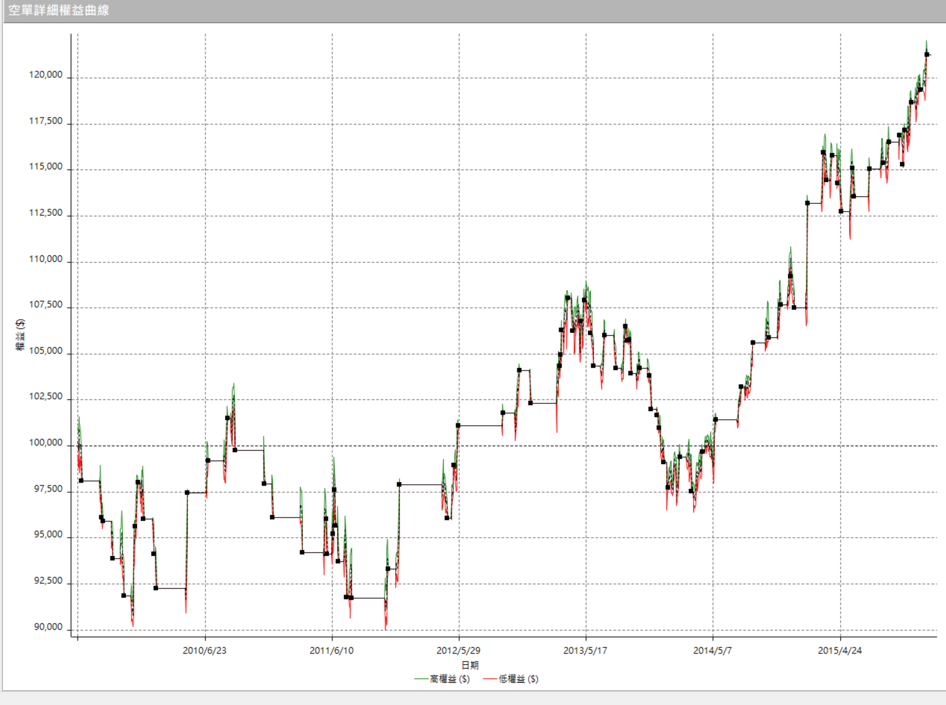
空單詳細 權益曲線
樣本外

Slide 18
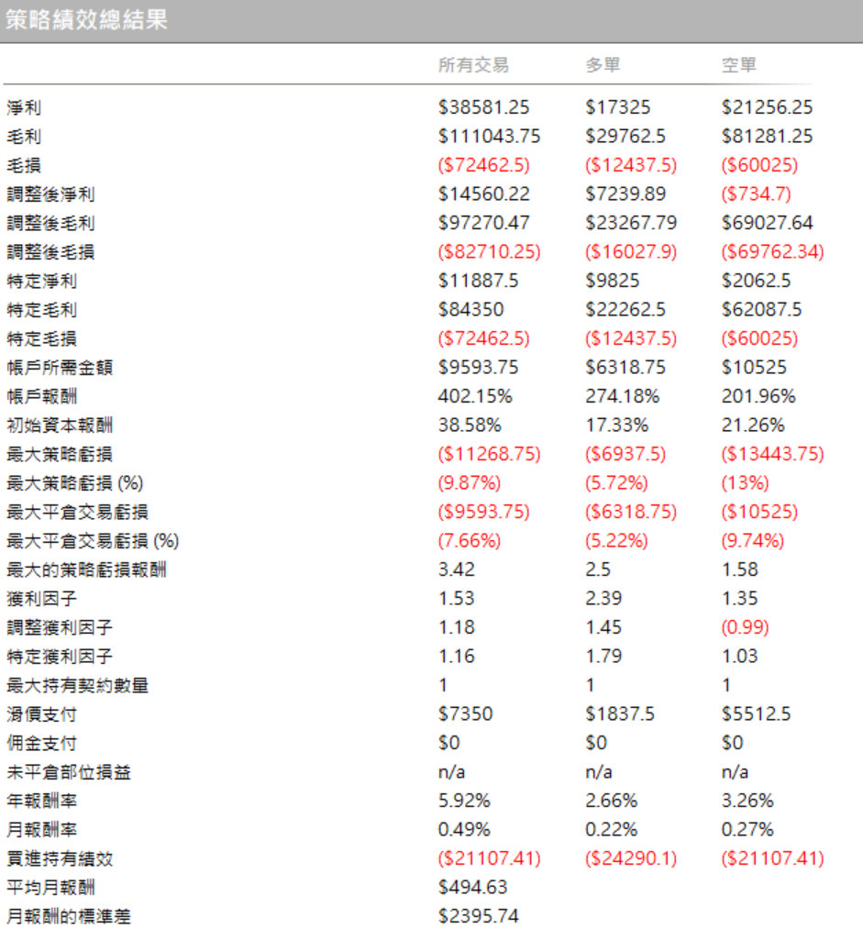
策略績效總效果
樣本外

Slide 19
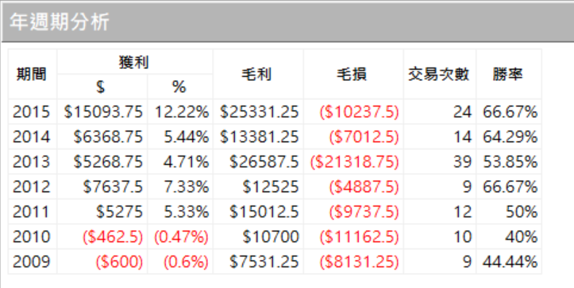
年週期分析
樣本外

Slide 20
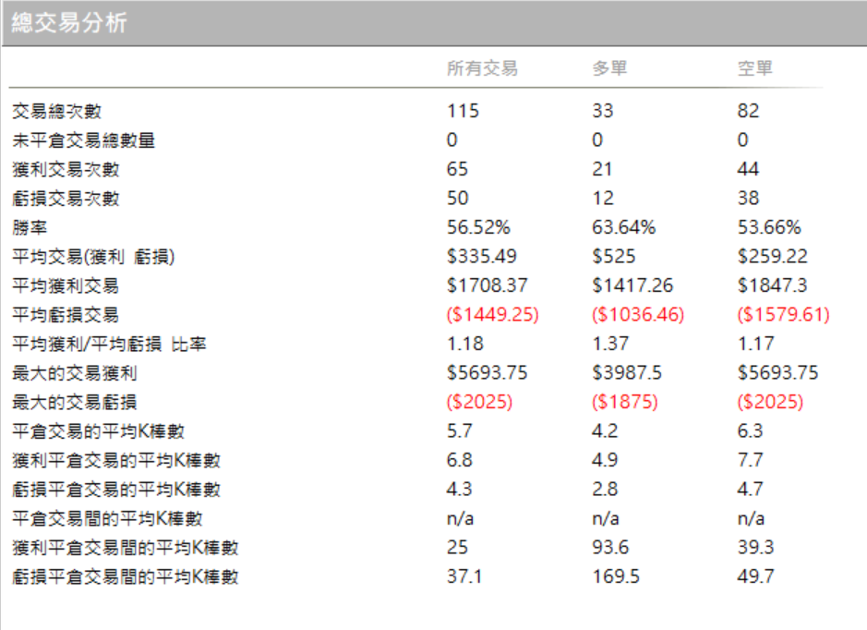
總交易 分析
樣本外

Slide 21
第六組
Thank you~
Q&A

